Slide 1
TIẾNG VIỆT 1
Tập 1
Tuần 13
Bài 64: in – it

Slide 2
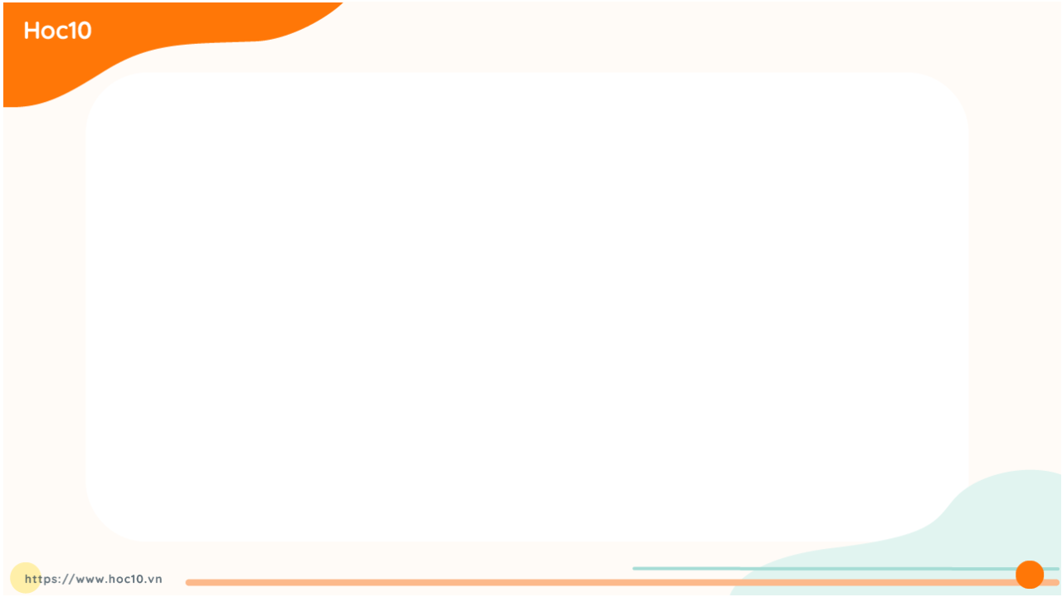

đèn pin
in
quả mít
t

Slide 3
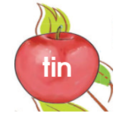

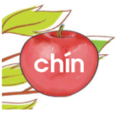
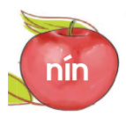
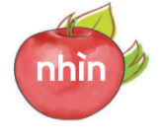
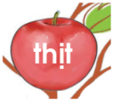

Tìm tiếng có vần in, tiếng có vần it
in
it

Slide 4
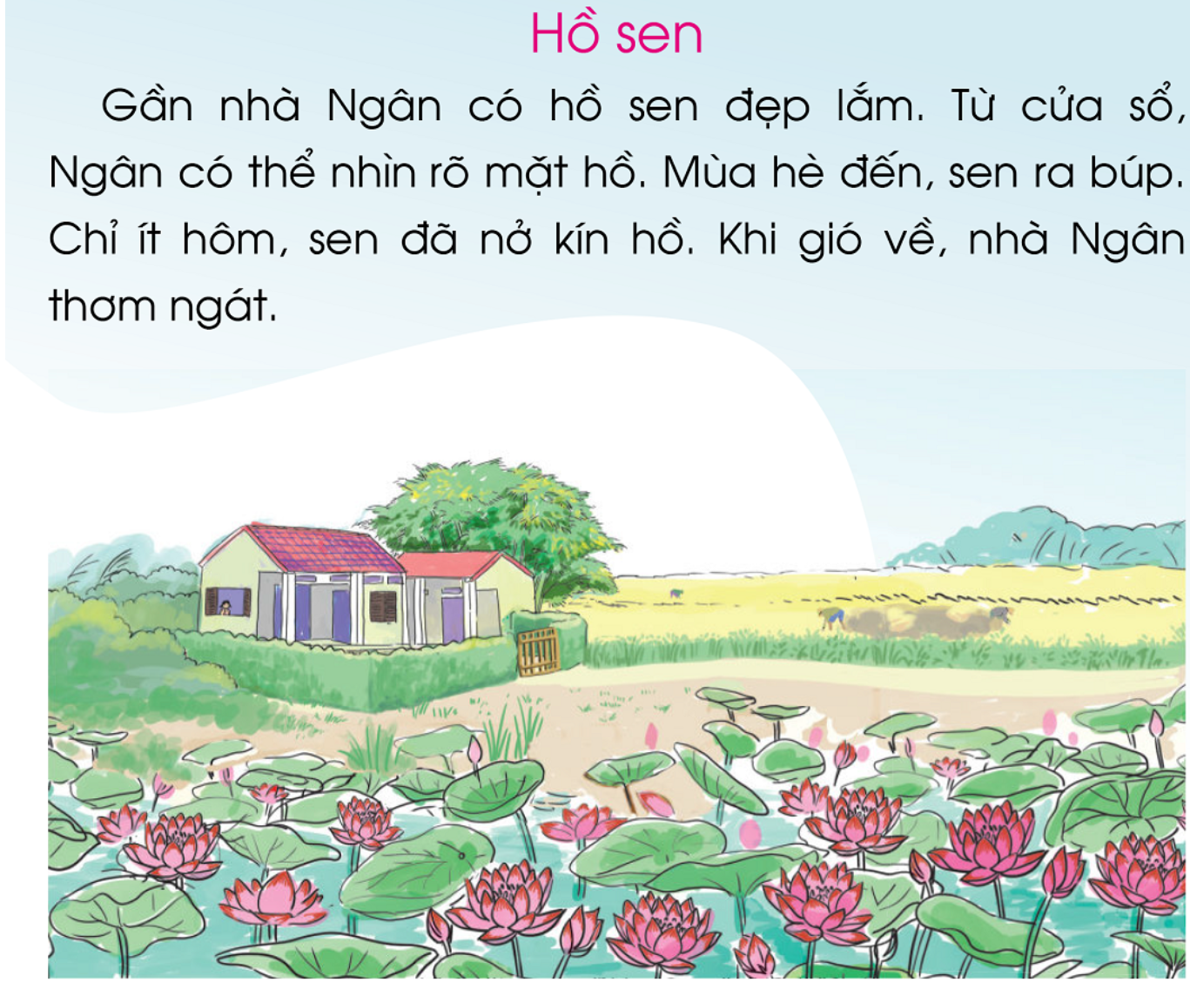

Slide 5
?
Ý nào đúng
a) Gần nhà Ngân có hồ cá đẹp lắm.
b) Mùa hè, sen nở kín hồ.

Slide 6
